Slide 1
CHƯƠNG 3
HẰNG SỐ ĐẶC TRƯNG CỦA CÁC CÂN BẰNG HÓA HỌC ĐƠN GIẢN TRONG NƯỚC

Slide 2
NỘI DUNG CHƯƠNG 3
HẰNG SỐ ĐẶC TRƯNG CỦA CÁC CÂN BẰNG HÓA HỌC ĐƠN GIẢN TRONG NƯỚC
3.1 Cân bằng trao đổi điện tử
3.2 Cân bằng trao đổi tiểu phân
3.3 Ứng dụng: Xét tính định lượng của CBHH; Tính pH của dung dịch acid; dung dịch base; dung dịch muối

Slide 3
  3.1 CÂN BẰNG TRAO ĐỔI ĐIỆN TỬ
– Bán cân bằng
– Cân bằng trao đổi điện tử:
* HS cân bằng – chiều phản ứng
* Thế tương đương

Slide 4
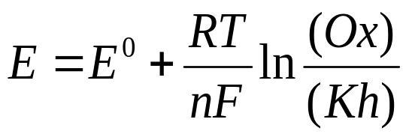
BÁN CÂN BẰNG TRAO ĐỔI ĐIỆN TỬ
BCB trao đổi điện tử:
Ox + ne ⁻ ⇄ Kh
Ox/Kh
Khi hiện diện trong nước với hoạt độ (Ox) và
(Kh), dung dịch có thế E (PT Nernst):
R = 8,3144 J / mol ⁰K ; T = 298,16 ⁰K ; F = 96.493 Cb/ mol; n = số điện tử trao đổi

Slide 5
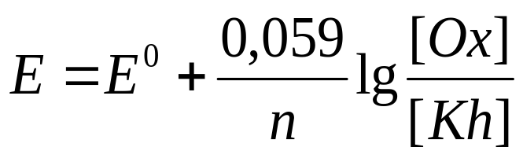
BÁN CÂN BẰNG TRAO ĐỔI ĐIỆN TỬ
Thay các giá trị tương ứng vào PT Nerst và
chuyển từ ln sang log:
Eº : thế oxy hóa chuẩn của cặp Ox/Kh, là HS
đặc trưng cho khả năng oxy hóa hay khử của
đôi oxy hóa/ khử liên hợp (ở 25ºC, 1 atm)
Trong biểu thức tính E: (a_{r}) = 1; p_{khi} = 1 atm và [H₂O] = 1

Slide 6
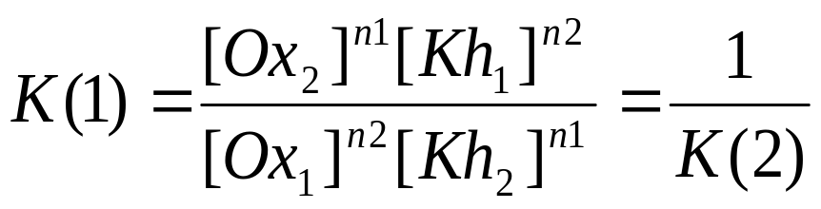
CÂN BẰNG TRAO ĐỔI ĐIỆN TỬ
HS CÂN BẰNG – DỰ ĐOÁN CHIỀU PHẢN ỨNG
Trộn 2 đôi Ox₁/Kh₁ (n₁e ; Eº₁) và Ox₂/Kh₂ (n₂e ; Eº₂):
Ox₁/Kh₁
Ox₂/Kh₂
(1)
(2)
n₂Ox₁ + n₁Kh₂ n₁Ox₂ + n₂Kh₁
Định luật tác dụng khối lượng:

Slide 7
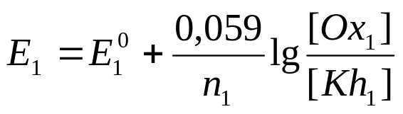
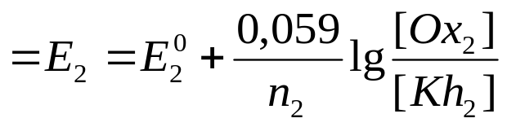
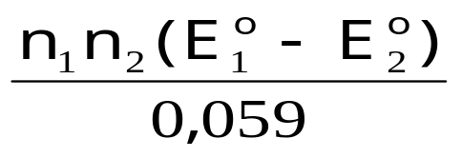
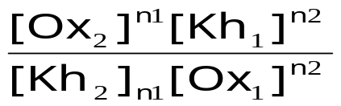
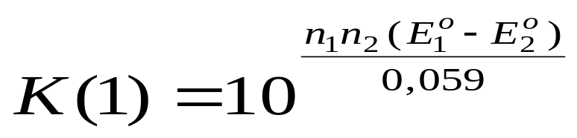
CÂN BẰNG TRAO ĐỔI ĐIỆN TỬ
HS CÂN BẰNG – DỰ ĐOÁN CHIỀU PHẢN ỨNG
DD chứa cùng lúc 2 đôi Ox₁/Kh₁ và Ox₂/Kh₂ ở
TT cân bằng sẽ có E_{cb} = E₁ = E₂ :
⇔
Nhân 2 vế với n₁n₂, chuyển vế và thu gọn:
= lg
= lgK(1)
(n₁n₂: bội số chung nhỏ nhất của n₁ và n₂)

Slide 8
CÂN BẰNG TRAO ĐỔI ĐIỆN TỬ
HS CÂN BẰNG – DỰ ĐOÁN CHIỀU PHẢN ỨNG
Nhận xét:
Nếu E⁰₁ – E⁰₂ > 0 : lgK(1) > 0 ⇒ K(1) > 1 :
Phản ứng theo chiều (1) hay Ox₁ có tính oxy
hóa mạnh hơn Ox₂ và ngược lại
E⁰₁−E⁰₂ >> 0 ⇒ K(1) >> 1: trị số Eº càng lớn,
khả năng oxy hóa của dạng Ox càng mạnh, tính
khử của dạng khử càng yếu
Trộn 2 đôi oxy hóa khử bất kỳ với nhau: đôi
nào có Eº lớn hơn thì dạng oxy hóa của đôi này
sẽ oxy hóa dạng khử của đôi còn lại

Slide 9
CÂN BẰNG TRAO ĐỔI ĐIỆN TỬ
HS CÂN BẰNG – DỰ ĐOÁN CHIỀU PHẢN ỨNG
Ví dụ Eº(Fe³⁺/Fe²⁺) = 0,77 V ; Eº(Sn⁴⁺/Sn²⁺) = 0,15 V
Trộn 2 đôi với nhau, phản ứng sẽ xảy ra theo
Fe³⁺ + Sn²⁺ → Fe²⁺ + Sn⁴⁺
Tuy nhiên, dự đoán chiều phản ứng dựa vào Eº
chỉ chính xác khi trong hệ phản ứng không có cấu
tử nào khác tham gia vào phản ứng
Khi có sự tham gia của cấu tử khác, dự đoán có
thể sai vì K đã thay đổi

Slide 10
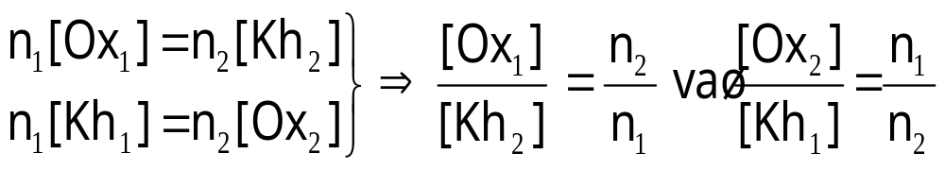
CÂN BẰNG TRAO ĐỔI ĐIỆN TỬ
THẾ TƯƠNG ĐƯƠNG CỦA DUNG DịCH
Thế tương đương E_{tđ}: thế của dd (cân bằng) tại
điểm tương đương (thời điểm các tác chất tác dụng
vừa đủ với nhau theo số đương lượng bằng nhau)
Dung dịch chỉ chứa 2 đôi Ox₁/ Kh₁ và Ox₂/ Kh₂
(1)
(2)
n₂Ox₁ + n₁Kh₂ n₁Ox₂ + n₂Kh₁
Tại điểm tương đương, số đương lượng các tác chất
bằng nhau và số đương lượng các sản phẩm cũng
bằng nhau:

Slide 11
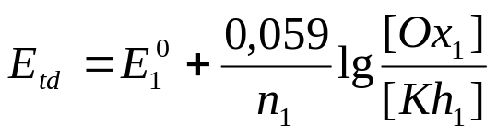
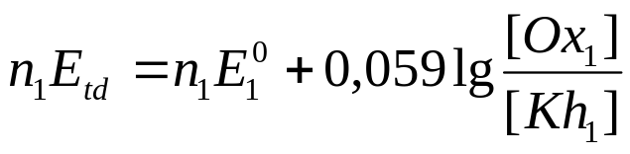
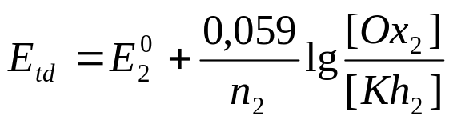
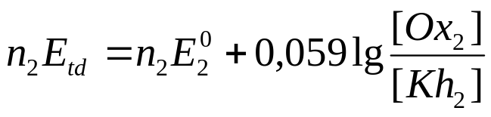
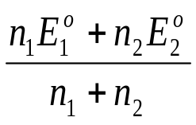
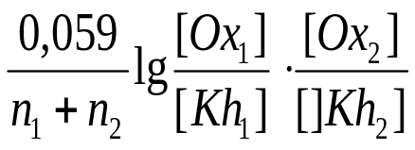
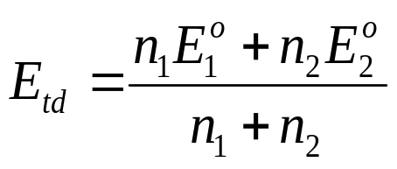
CÂN BẰNG TRAO ĐỔI ĐIỆN TỬ
THẾ TƯƠNG ĐƯƠNG CỦA DUNG DịCH
Tại cân bằng:
E_{cb} = E₁ = E₂ = E_{tđ}
⇔
hay
⇔
hay
E_{tđ} =
+

Slide 12
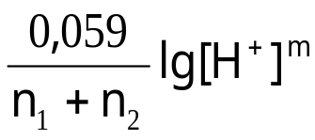
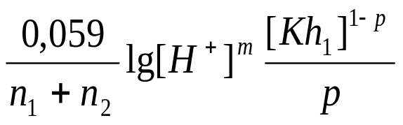
CÂN BẰNG TRAO ĐỔI ĐIỆN TỬ
THẾ TƯƠNG ĐƯƠNG CỦA DUNG DịCH
Nếu có H⁺ tham gia vào bán cân bằng của Ox₁/ Kh₁
n₂Ox₁ + n₁Kh₂ + n₂mH⁺ ⇄ n₁Ox₂ + n₂Kh₁ + ½ n₂m H₂O
+
Nếu có H⁺ tham gia vào bán cân bằng của Ox₁/ p Kh₁
n₂Ox₁ + n₁Kh₂ + n₂mH⁺ ⇄ n₁Ox₂ + n₂pKh₁ + ½ n₂m H₂O
+

Slide 13
  3.2 CÂN BẰNG TRAO ĐỔI TIỂU PHÂN
– Bán cân bằng:
*HS đặc trưng của BCB tổng quát
* HS đặc trưng của BCB cụ thể
* Nồng độ cấu tử ở thời điểm CB
– Cân bằng trao đổi tiểu phân:
*HS cân bằng
*Cách biểu diễn và tính toán CB trao đổi tiểu phân trong thực tế

Slide 14
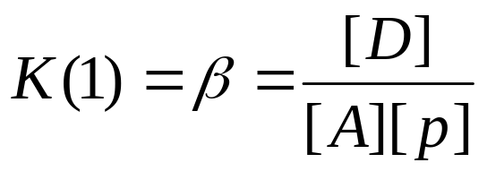
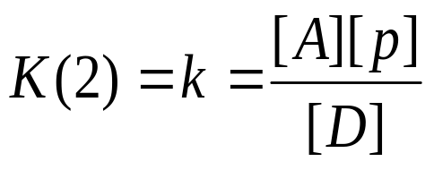
BÁN CÂN BẰNG TRAO ĐỔI TIÊU PHÂN
HS ĐẶC TRƯNG CỦA BCB TỔNG QUÁT
(1)
A + p ⇄ D
A/D
(2)
D/A : Đôi cho – nhận tiểu phân p
β : hằng số bền của D;
k : hằng số phân li (không bền) của D

Slide 15
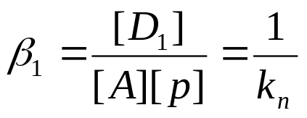
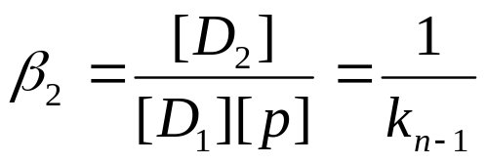
BÁN CÂN BẰNG TRAO ĐỔI TIÊU PHÂN
HS ĐẶC TRƯNG CỦA BCB TỔNG QUÁT
Quá trình cho – nhận tiểu phân p có thể xảy ra theo n nấc: theo từng nấc hoặc một lúc nhiều nấc
Theo từng nấc
HS bền từng nấc β và HS phân li từng nấc k
β₁
A + p ⇄ D₁
k_{n}
β₂
D₁ + p ⇄ D₂
k_{n-1}
β_{n}
D_{n-1} + p ⇄ D_{n}
k₁
⇒ [D₁] = β₁ [ A ] [ p ]
[D₂ ] = β₂ [ D₁ ] [ p ] = β₁ . β₂ [ A ] [ p ]²

Slide 16
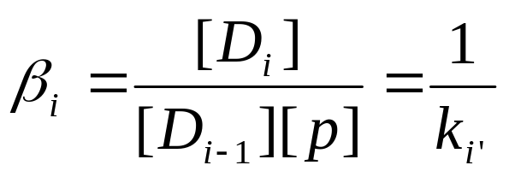
BÁN CÂN BẰNG TRAO ĐỔI TIÊU PHÂN
BÁN CÂN BẰNG TRAO ĐỔI TIÊU PHÂN
HS ĐẶC TRƯNG CỦA BCB TỔNG QUÁT
Theo từng nấc
Tổng quát, ở nấc thứ i:
β_{i}
D_{i - 1} + p ⇄ D_{i}
k_{i ‘}
[D_{i} ] = β₁.β₂ ….β_{i} [A ] [ p ]^{i}
( Với i + i ‘ = n + 1)

Slide 17
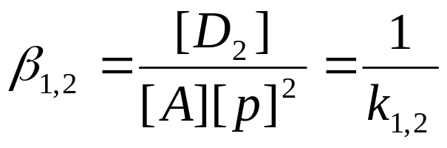
BÁN CÂN BẰNG TRAO ĐỔI TIÊU PHÂN
HS ĐẶC TRƯNG CỦA BCB TỔNG QUÁT
Theo một lúc nhiều nấc
Giả sử theo 2 nấc:
Hằng số bền tổng cộng β_{1,2} và hằng số phân li
tổng cộng k_{1,2}:
β_{1,2}
A + 2p ⇄ D₂
k_{1,2}

Slide 18
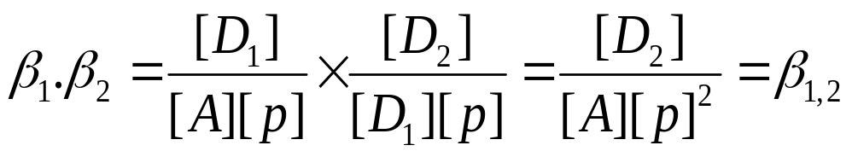
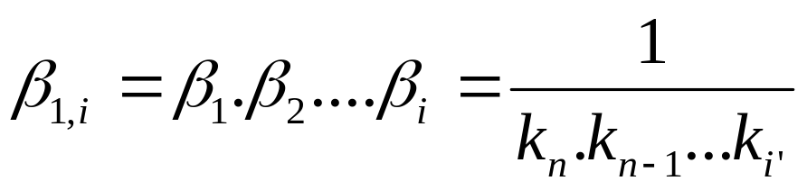
BÁN CÂN BẰNG TRAO ĐỔI TIÊU PHÂN
Mối tương quan giữa các HSB từng nấc và
HSB tổng cộng:
Tổng quát, ở nấc thứ i:
[D_{i} ] = β_{1,i} [A ] [ p ]^{i}
Với i + i ‘ = n + 1

Slide 19
BÁN CÂN BẰNG TRAO ĐỔI TIÊU PHÂN
HS ĐẶC TRƯNG CỦA BCB CỤ THỂ
BCB TẠO PHỨC
β
A + p ⇄ D
(phức)
k
BCB ACID – BASE
(1)
A – + H⁺ ⇄ HA
(2)
HA là acid , A – là base ;
Đôi HA / A⁻ : đôi acid – base liên hợp

Slide 20
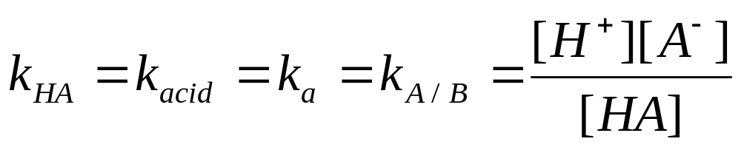
BÁN CÂN BẰNG TRAO ĐỔI TIÊU PHÂN
HS ĐẶC TRƯNG CỦA BCB CỤ THỂ
BCB ACID – BASE
(1)
A⁻ + H⁺ ⇄ HA
(2)
HS phân li acid
Theo chiều (1) : β_{HA}
Theo chiều (2) : hằng số phân li acid

Slide 21
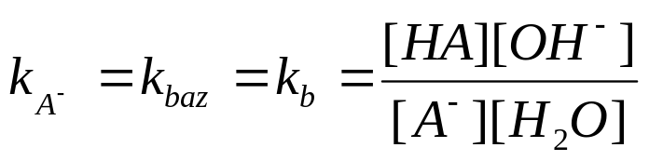
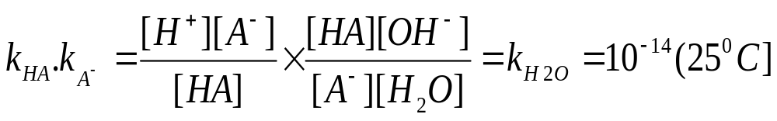
BÁN CÂN BẰNG TRAO ĐỔI TIÊU PHÂN
HS ĐẶC TRƯNG CỦA BCB CỤ THỂ
(1)
HS phân li base
A⁻ + H₂O ⇄ HA + OH–
(2)
Theo chiều (1): hằng số phân li base
Theo chiều(2) : hằng số bền β_{A-}
Liên hệ giữa k_{HA} và k_{A-}
Acid càng mạnh thì base liên hợp càng yếu

Slide 22
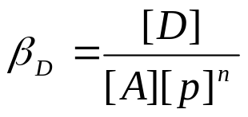
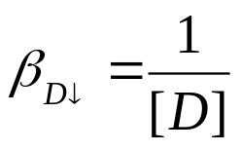
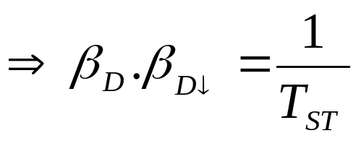
BÁN CÂN BẰNG TRAO ĐỔI TIÊU PHÂN
HS ĐẶC TRƯNG CỦA BCB CỤ THỂ
BCB TẠO TỦA
QT tạo tủa biểu diễn đầy đủ phải bao gồm 2 bán
cân bằng liên tiếp (tạo phức rồi mới tạo tủa) với
các hằng số bền β_{D} và β_{D↓}:
β_{D}
β_{D ↓}
A + np ⇄ D ⇄ D↓
Với
và

Slide 23
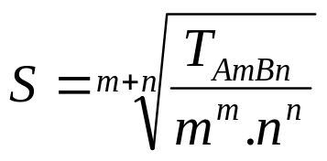
BÁN CÂN BẰNG TRAO ĐỔI TIÊU PHÂN
HS ĐẶC TRƯNG CỦA BCB CỤ THỂ
BCB TẠO TỦA
Độ tan S: tổng nồng độ của D chuyển vào DD:
S = [ D ] + [ A ] ≈ [A] ( nếu [D] không đáng kể)
Trong trường hợp D không tồn tại dạng phức,
có thể tính trực tiếp độ tan S từ tích số tan T_{ST}
A_{m}B_{n} ⇄ mA^{n+} + nB^{m−}
T_{AmBn} = [A^{n+}]^{m}.[B^{m−}]^{n} = (ms)^{m}.(ns)^{n} =m^{m}.n^{n}.S^{m+n}

Slide 24
BÁN CÂN BẰNG TRAO ĐỔI TIÊU PHÂN
NỒNG ĐỘ CỦA CÁC CẤU TỬ Ở CÂN BẰNG
A + p ⇄ D₁ + p ⇄ D₂ + p …. ⇄ D_{n}
Biết nồng độ ban đầu của A (kí hiệu C_{A} hay [A]₀),
nồng độ cân bằng [p] và các HSB
tương ứng của từng nấc.
Nồng độ A còn lại ([A]) và các sản phẩm [D_{i}] sinh ra)?
PT bảo toàn khối lượng:
[A]₀ = [A] + [D₁]+[D₂] + … + [D_{n} ]
Thay [D_{i} ] = β_{1, i} [A] [p]^{i} vào PT trên:
[A]₀ = [A]+ β_{1,1}[A] [p]¹ + β_{1,2} [A][p]² + …+ β_{1,n} [A][p]^{n}
[A] ₀ = [A] {1 + β_{1,1} [p]¹ + β_{1,2} [p]² + … + β_{1,n}[p]^{n}}

Slide 25
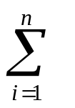
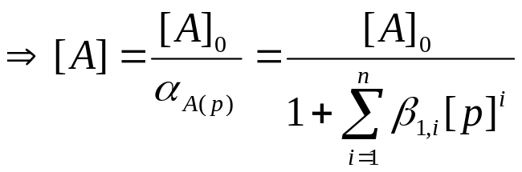
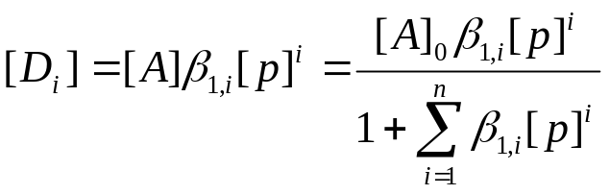
BÁN CÂN BẰNG TRAO ĐỔI TIÊU PHÂN
NỒNG ĐỘ CỦA CÁC CẤU TỬ Ở CÂN BẰNG
[A]₀ = [A] { 1 + β _{1,i} [ p ]^{i} } = [A] α _{A[p]}
α _{A{p]} : hệ số điều kiện của A khi có p

Slide 26
BÁN CÂN BẰNG TRAO ĐỔI TIÊU PHÂN
NỒNG ĐỘ CỦA CÁC CẤU TỬ Ở CÂN BẰNG
Ví dụ: Thiết lập biểu thức xác định hệ số điều kiện α _{Y(H+)}
theo [H⁺] , biết H₄Y (acid Etylen Diamin Tetra Acetic) có
k₁ = 10 ^{– 1,99} ; k₂ = 10 ^{– 2,67} ; k₃=10 ^{– 6,27}; k₄=10 ^{– 10,95}
Các cân bằng cho – nhận tiểu phân H⁺ của Y⁴⁻ như sau:
β₁
β₃
Y^{4 –} + H⁺ ⇄ HY ^{3 –}
H₂Y ^{2 –} + H⁺ ⇄ H₃Y –
k₄
k₂
β₂
β₄
HY^{3 –} + H⁺ ⇄ H₂Y ^{2 –}
H₃Y – + H⁺ ⇄ H₄Y
k₃
k₁

Slide 27
BÁN CÂN BẰNG TRAO ĐỔI TIÊU PHÂN
NỒNG ĐỘ CỦA CÁC CẤU TỬ Ở CÂN BẰNG
β_{1,1} = β₁ = 1/k₄ = 10 ^{10,95}
β_{1,2} = 1/ k₃.k₄ = 10^{17,22}
β_{1,3} = 1/k₂.k₃.k₄ = 10 ^{19,89}
β_{1,4} = 1/ k₁. k₂. k₃.k₄ = 10 ^{21,89}
α _{Y(H+)} = 1 + β_{1,1} [H⁺] + β_{1,2} [H⁺]² + β_{1,3} [H⁺]³ + β_{1, 4} [H⁺]⁴
=1+10^{10,95}[H⁺]+10^{17,22}[H⁺]²+10^{19,89}[H⁺]³+10 ^{21,89}[H⁺]⁴
Muốn tính giá trị α _{Y(H+)} theo pH, thay nồng độ H⁺
tương ứng giá trị pH từ 0 đến 14 vào biểu thức α_{Y(H+)}

Slide 28
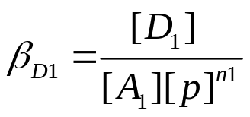
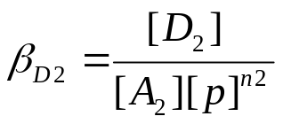
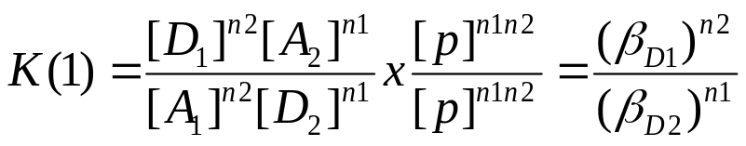
CÂN BẰNG TRAO ĐỔI TIÊU PHÂN
HẰNG SỐ CÂN BẰNG
CB trao đổi tiểu phân là quá trình cho–nhận tiểu
phân p giữa hai đôi cho-nhận tiểu phân
Xét hai đôi cho-nhận tiểu phân
D₁ / A₁ ( A₁ + n₁p ⇄ D₁ ) với
và D₂ / A₂ ( A₂ + n₂p ⇄ D₂ ) với
Trộn 2 đôi với nhau:
n₂A₁ + n₁D₂ ⇄ n₂D₁ + n₁A₂ (a)
Nếu (β _{D1})^{n2} > (β _{D2})^{n1} :
Cân bằng xảy ra ưu tiên theo chiều (1)

Slide 29
CÂN BẰNG TRAO ĐỔI TIÊU PHÂN
CÁCH BIỂU DIỄN VÀ TÍNH TOÁN ĐỐI VỚI
CÁC CB TRAO ĐỔI TIỂU PHÂN TRONG THỰC TẾ
Để đơn giản hóa, CB trao đổi tiểu phân thường được
đưa về bán cân bằng (BCB) với các HSĐT tương ứng;
Các cấu tử còn lại ngoài BCB nói trên được xem là
cấu tử gây nhiễu – (chương 4)
Ví dụ: Với phản ứng giữa FeCl₃ và H₄Y, xem cân bằng chính là cân bằng xảy ra giữa Fe³⁺ và Y^{4 –} :
Fe³⁺ + Y^{4 –} ⇄ FeY – (HS bền β_{FeY} theo chiều 1)
Cl⁻, H⁺ sẽ được xem là các cấu tử gây nhiễu lên cân bằng chính

Slide 30
  3.3 ỨNG DỤNG
– Xét tính định lượng của CB hóa học
– Tính pH của dung dịch:
*PT tính pH của dung dịch acid
* PT tính pH của dung dịch base
*PT PT tính pH của dung dịch acid và base liên hợp
*Một số công thức tính pH được đơn giản hóa

Slide 31
XÉT TÍNH ĐỊNH LƯỢNG CỦA MỘT CÂN BẰNG HÓA HỌC
Chọn thuốc thử C để định lượng cấu tử X, cân bằng
xảy ra giữa C và X có tính định lượng (hoàn toàn) khi:
1) K ≥ 10 ⁷ – 10⁸ (K có thể là HSCB K, β ….)
2) [X]_{CL} ≤ 10 ^{– 6} M

Slide 32
TÍNH pH CỦA DUNG DỊCH
pH = – lg[H⁺]
[H⁺] có được bằng cách giải PT tổng quát (nhận
được từ sự tổ hợp các PT liên quan như PT trung
hòa điện, PT tích số ion của nước, các PT bảo toàn
vật chất, các PT hằng số phân li acid (base)…
thành một PT duy nhất)

Slide 33
TÍNH pH CỦA DUNG DỊCH
PT TÍNH pH CỦA DD ACID
pH của dung dịch đơn acid HA
Xét đơn acid HA có nồng độ ban đầu C_{HA}, HS phân
li k_{HA}. Trong dung dịch nước:
HA⇄ H⁺ + A –
H₂O⇄ H⁺ + OH –
Trong DD có 4 ẩn số : [H⁺],[OH –], [A⁻ ] và [HA]
Để tính pH, chúng ta giải PT chứa [H⁺] nhận được từ
sự tổ hợp các phương trình liên quan (PT hằng số
phân li acid, PT bảo toàn điện tích, PT bảo toàn khối
lượng, PT tích số ion của nước)

Slide 34
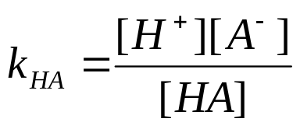
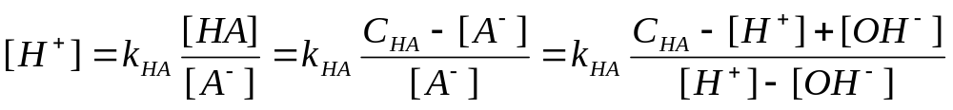
TÍNH pH CỦA DUNG DỊCH
PT TÍNH pH CỦA DD ACID
pH của dung dịch đơn acid HA
PT HS phân li acid :
(a)
PT bảo toàn khối lượng
[HA ]+[ A ⁻ ] = C_{HA}
(b)
PT trung hòa điện
(c)
[H⁺] = [OH⁻ ] + [A ⁻]
PT tích số ion của nước
[H⁺ ][OH⁻ ] = k_{H2O}
(d)
Từ (a), (b) và (c) suy ra:
(e)

Slide 35
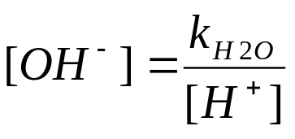
TÍNH pH CỦA DUNG DỊCH
PT TÍNH pH CỦA DD ACID
pH của dung dịch đơn acid HA
Thay
rút ra từ PT (d) vào (e) và biến đổi, ta được PT tính
pH của đơn acid HA :
[H⁺]³ + k_{HA} [H⁺]² –[k_{HA}C_{HA} + k_{H2O}] [H⁺] – k_{HA} k_{H2O} = 0

Slide 36
TÍNH pH CỦA DUNG DỊCH
PT TÍNH pH CỦA DD ACID
pH của dung dịch đa acid H_{n}A
Tương tự, thành lập được PT dùng để tính pH của
dung dịch đa acid H_{n}A (nồng độ ban đau C₀, các hằng
số phân li k₁, k₂, k₃ …) như sau:
[H⁺]^{n+2} + k₁ [H⁺]^{n+1} + (k₁ k₂–k₁C₀ –10^{–14}) [H⁺]^{n}
+ (k₁ k₂ k₃ – 2 k₁ k₂ C₀ – k₁. k_{H2O})[H⁺]^{n-1}
+ (k₁ k₂ k₃ k₄ –3k₁ k₂ k₃ C₀ – k₁k₂ k_{H2O}) [H⁺ ]^{n-2}
+... – k₁k₂....k_{n}. k_{H2O} = 0

Slide 37
TÍNH pH CỦA DUNG DỊCH
PT TÍNH pH CỦA DD ACID
pH của dung dịch chứa 2 đơn acid HA₁ , HA₂
PT tính pH của DD chứa hỗn hợp 2 đơn acid
HA₁ (k₁ , C₁) và HA₂ (k_{2,} , C₂):
[H⁺]⁴ + (k₁+ k₂) [H⁺]³
+ (k₁ k₂ – k₁C₁ – k₂C₂ – 10 ^{–14} ) [H⁺]²
– ((k₁ + k₂ )10^{– 4} + C₁k₁k₂ + C₂k₁k₂) [H⁺]
– k₁k₂ 10^{–14} = 0

Slide 38
TÍNH pH CỦA DUNG DỊCH
PT TÍNH pH CỦA DD BASE
Tất cả PT tính pH của DD acid áp dụng được để
tính pOH cho DD base, chỉ cần thay [H⁺] bằng
[OH–], thay k_{acid} bằng k_{baz} …vào PT tương ứng

Slide 39
TÍNH pH CỦA DUNG DỊCH
PT TÍNH pH CỦA DUNG DỊCH CHỨA
ACID VÀ BASE LIÊN HỢP
Dung dịch chứa acid yếu và muối của nó
DD chứa acid yếu HA (nồng độ C_{A}) và base liên hợp
A– (nồng độ C_{B}) trong dạng muối NaA, ví dụ
(CH₃COOH + CH₃COONa):
[H⁺]³ +(C_{B}+ k_{HA})[H⁺]² – (C_{A}k_{HA} + k_{H2O} ) [H⁺]
– k_{HA} . k_{H2O} = 0

Slide 40
TÍNH pH CỦA DUNG DỊCH
PT TÍNH pH CỦA DUNG DỊCH CHỨA
ACID VÀ BASE LIÊN HỢP
Dung dịch chứa base yếu và acid liên hợp với nó
DD chứa base yếu A⁻ (nồng độ C_{B}) và acid liên hợp
HA (nồng độ C_{A}), ví dụ (NH₄OH + NH₄Cl):
OH–]³ + (C_{A} + k_{A})[OH–] ² – (C_{B} k_{A} + k_{H2O} ) [OH–]
– k_{A} . k_{H2O} = 0

Slide 41
TÍNH pH CỦA DUNG DỊCH
MỘT SỐ CT TÍNH pH CỦA DD ĐƯỢC ĐƠN GIẢN HÓA
pH của dung dịch đơn acid HA
Từ PT đầy đủ:
[H⁺]³ + k_{HA} [H⁺]² –[k_{HA}C_{HA} + k_{H2O}] [H⁺] – k_{HA} k_{H2O} = 0
Có thể hạ bậc thành PT đơn giản tương ứng với các
trường hợp:
HA là acid mạnh
HA là acid trung bình
HA là acid yếu
HA là acid rất yếu

Slide 42
TÍNH pH CỦA DUNG DỊCH
MỘT SỐ CT TÍNH pH CỦA DD ĐƯỢC ĐƠN GIẢN HÓA
pH của dung dịch đơn acid HA
[H⁺]³ + k_{HA} [H⁺]² –[k_{HA}C_{HA} + k_{H2O}] [H⁺] – k_{HA} k_{H2O} = 0
Công thức đơn giản | Phạm vi áp dụng
 | Điều kiện của k | Điều kiện của nồng độ (M)
Acid mạnh pH = – lg C_{HA} (k_{HA}và C_{HA} khá lớn) | k ≥ 10 ^{– 1} | 10^{– 6} ≤ C_{HA} ≤ 10^{– 2}
 | 10^{– 4}≤ k ≤10^{–2} | 10^{– 6} ≤ C_{HA} ≤ 10^{– 5}

Slide 43
TÍNH pH CỦA DUNG DỊCH
MỘT SỐ CT TÍNH pH CỦA DD ĐƯỢC ĐƠN GIẢN HÓA
pH của dung dịch đơn acid HA
[H⁺]³ + k_{HA} [H⁺]² –[k_{HA}C_{HA} + k_{H2O}] [H⁺] – k_{HA} k_{H2O} = 0
Công thức đơn giản | Phạm vi áp dụng
 | Điều kiện của k | Điều kiện của nồng độ (M)
acid yếu pH= ½ pk_{HA} – ½ lg C_{HA} (Nếu k_{HA} không lớn và [H⁺]<< C_{HA)} | 10^{– 8} ≤ k ≤ 10 ^{– 4} 10^{– 10} ≤ k ≤10 ^{– 4} | 10^{–3}≤C_{HA}≤ 1 10^{–2}≤C_{HA}≤ 1

Slide 44
TÍNH pH CỦA DUNG DỊCH
MỘT SỐ CT TÍNH pH CỦA DD ĐƯỢC ĐƠN GIẢN HÓA
pH của dung dịch đơn acid HA
[H⁺]³ + k_{HA} [H⁺]² –[k_{HA}C_{HA} + k_{H2O}] [H⁺] – k_{HA} k_{H2O} = 0
Công thức đơn giản | Phạm vi áp dụng
 | Điều kiện của k | Điều kiện của nồng độ (M)
Acid trung bình [H⁺]²+k_{HA} [H⁺]–k_{HA}C_{HA} = 0 (k_{HA} không quá bé và [OH–] <<[H⁺]) | k ≥ 10^{–7} | C_{HA} ≥ 10 ^{– 6}

Slide 45
TÍNH pH CỦA DUNG DỊCH
MỘT SỐ CT TÍNH pH CỦA DD ĐƯỢC ĐƠN GIẢN HÓA
pH của dung dịch đơn acid HA
[H⁺]³ + k_{HA} [H⁺]² –[k_{HA}C_{HA} + k_{H2O}] [H⁺] – k_{HA} k_{H2O} = 0
Công thức đơn giản | Phạm vi áp dụng
 | Điều kiện của k | Điều kiện của nồng độ (M)
acid rất yếu pH= 7 (k hoặc C_{HA} rất bé) | Mọi k k < 10 ^{–14} | C_{HA} < 10 ^{– 8} Mọi C

Slide 46
TÍNH pH CỦA DUNG DỊCH
MỘT SỐ CT TÍNH pH CỦA DD ĐƯỢC ĐƠN GIẢN HÓA
pH của dung dịch đơn base A –
Base mạnh pOH = –lg C_{A}- hay pH = 14 + lg C_{A}-
Base trung bình [OH–]²+k_{A} [OH–]–k_{A}C_{A} = 0
Base yếu : pOH = ½ pk_{A}- – ½lg C_{A}-
hay pH = 7 + ½ pk_{HA} + ½ lg C_{A}⁻
( HA : acid liên hợp với base A– )

Slide 47
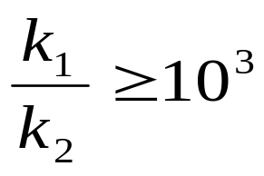
TÍNH pH CỦA DUNG DỊCH
MỘT SỐ CT TÍNH pH CỦA DD ĐƯỢC ĐƠN GIẢN HÓA
pH của đa acid H_{n}A /đa base A^{n–}
Điều kiện chung để xem đa acid (base) tương đương
đơn acid hoặc đơn base:
và 10 ^{– 3} M ≤ C ≤ 10 ^{– 1} M
(chỉ áp dụng cho các trường hợp tương tự với các
trường hơp được nêu trong các ví dụ dưới đây)

Slide 48
TÍNH pH CỦA DUNG DỊCH
MỘT SỐ CT TÍNH pH CỦA DD ĐƯỢC ĐƠN GIẢN HÓA
pH của đa acid H_{n}A /đa base A^{n–}
Ví dụ 1: H₂CO₃ ( k_{a1} = 10 ^{– 6,35} ; k_{a2} = 10 ^{– 10,32} ) 0,01M:
tương đương đơn acid có k_{HA} = k_{a1} =10^{–6,35} (acid yếu)
pH= ½ 6,35 – ½ lg 0,01 = 4,18
Ví dụ 2: H₃PO₄ ( k_{a1}= 10 ^{– 2,12} ;k_{a2}=10 ^{– 7,21};k_{a3}=10 ^{– 12,34})
0,1M: tương đương đơn acid có k_{HA}= k_{a1}=10^{–2,12}
(acid trung bình)
[H⁺]²+ k_{a1} [H⁺]– k_{a1} C_{HA} = 0

Slide 49
TÍNH pH CỦA DUNG DỊCH
MỘT SỐ CT TÍNH pH CỦA DD ĐƯỢC ĐƠN GIẢN HÓA
pH của đa acid H_{n}A /đa base A^{n–}
Ví dụ 3: Na₂CO₃ ( k_{b1}=10^{–3,68} ; k_{b2} =10 ^{– 7,65} ) 0,01M :
tương đương đơn base có k_{baz} = k_{b1} =10^{–3,68} (base
trung bình): [OH–]²+10^{–3,68} [OH–]–10^{–3,68.} 10^{–2} = 0
Giải PT trên, được [OH–]= 10^{–2,84} tức pH = 11,16
Thử xem Na₂CO₃ là base yếu (k_{baz} = k_{b1} =10^{–3,68} ):
pOH = ½ 3,68 – ½lg 0,01
hay pH = 7 + ½ pk_{HA} + ½ lg C_{A}⁻
= 7 + ½ 10,32 + ½ lg 0,01= 11,16

Slide 50

TÍNH pH CỦA DUNG DỊCH
MỘT SỐ CT TÍNH pH CỦA DD ĐƯỢC ĐƠN GIẢN HÓA
pH của DD chứa nhiều acid yếu HA₁ , HA₂…HA_{n}
[ H⁺]² =
k_{HAi} . C_{HAi}
pH của DD chứa nhiều base yếu A₁⁻, A₂⁻ ,…,A_{n}⁻
[OH⁻] ² =
k_{Ai} . C_{Ai}

Slide 51
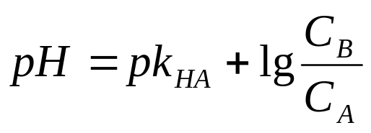
TÍNH pH CỦA DUNG DỊCH
MỘT SỐ CT TÍNH pH CỦA DD ĐƯỢC ĐƠN GIẢN HÓA
pH của dung dịch đệm tạo bởi acid yếu và base liên hơp hoặc pH của dung dịch đệm tạo bởi base yếu và acid liên hợp
Nếu C_{A},C_{B} lớn hơn nhiều so với [H⁺] và [OH⁻ ]:
k_{HA} – hằng số phân li của acid yếu
C_{B} – nồng độ dạng base
C_{A} – nong độ dạng acid
(*)
Dung dịch đệm còn được tạo thành bởi 2 chất lưỡng
tính acid – baz, ví dụ NaH₂PO₄ (đóng vai trò acid yếu
k_{HA}=k_{a2} = 10^{– 7,21} , nồng độ C_{A}) và Na₂HPO₄ (đóng vai
trò base yếu nồng độ C_{B})

Slide 52
TÍNH pH CỦA DUNG DỊCH
MỘT SỐ CT TÍNH pH CỦA DD ĐƯỢC ĐƠN GIẢN HÓA
pH của DD muối
Tạo bởi một acid mạnh và
một base mạnh (ví dụ NaCl,
KNO₃):
pH = 7 ( 25⁰C)
2)Tạo bởi một acid mạnh và
một base yếu (NH₄Cl,NH₄NO₃),
tương đương acid yếu:
pH = ½ pk_{HA}–½ lg C
3)Tạo bởi một acid yếu và một
base mạnh (NaCH₃COO, KCN)
tương đương base yếu:
pH =7+½ pk_{HA}+½ lgC

Slide 53
TÍNH pH CỦA DUNG DỊCH
Tính chất acid, base của một số ion trong nước
được nêu trong bảng
ion | Trung tính | Acid | Baz
Anion | Cl– ,l – ,Br – , NO₃ – , ClO₄– , SO₄² – | HSO₄ –, H₂PO₄ – | OH–,HS–, CO₃^{2–} HCO₃– PO₄^{3–}, HPO₄^{2–}, S^{2–} CN– ,CH₃COO –
Cation | Na ⁺, K ⁺, Li ⁺, Ca ²⁺, Mg ²⁺, Ba ²⁺ | H ⁺, Al ³⁺, NH₄⁺, Zn²⁺, Cu²⁺ và các ion KL chuyển tiếp khác | [Al(H₂O)₅(OH)]²⁺

